Slide 1
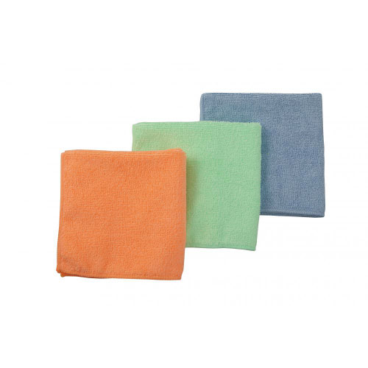
ピンク
【提案書】
大判マジッククロス
特徴
汚れをしっかり落としてくれる超極細繊維と大判サイズがポイントの、マジッククロスです。乾拭きにも水拭きにも対応していますのでとっても便利。特典や景品、ノベルティ用におすすめ。
納期
納期スペース
仕様
素 材：ポリエステル・ナイロン
サ イ ズ：約30×30cm
重 量： 28g
包 装：ポリ袋入り
注意事項
色指定不可
お見積
お見積りスペース

